Slide 1
第12章 复数
§12.1 复数的概念

Slide 2
学习目标
XUE XI MU BIAO
1.了解引入虚数单位i的必要性，了解数集的扩充过程.
2.理解在数系的扩充中由实数集扩充到复数集出现的一些基本
概念.
3.掌握复数代数形式的表示方法，理解复数相等的充要条件.

Slide 3
内
容
索
引
知识梳理
题型探究
随堂演练
课时对点练

Slide 4
1
知识梳理
PART ONE

Slide 5
知识点一 复数的概念及代数表示
1.虚数单位i
引入一个新数i，叫作 ，并规定：
(1)i²＝ .
(2) 可以与i进行四则运算，进行四则运算时，原有的加法、乘法运算律仍然成立.
2.复数的概念
形如a＋bi(a，b∈R)的数叫作复数. 所组成的集合叫作复数集，记作C.
虚数单位
－1
实数
全体复数

Slide 6
3.复数的代数形式
复数通常用字母z表示，即z＝a＋bi(a，b∈R)，其中a与b分别叫作复数z的 与 .
实部
虚部

Slide 7
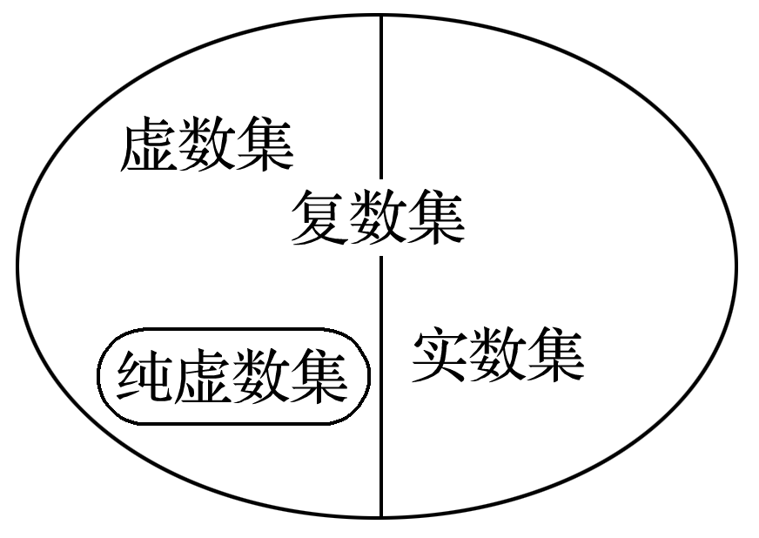
知识点二 复数的分类
2.集合表示：

Slide 8
知识点三 两个复数相等的充要条件
在复数集C＝{a＋bi|a，b∈R}中任取两个复数a＋bi，c＋di (a，b，c，d∈R)，我们规定：a＋bi与c＋di相等的充要条件是 .
a＝c且b＝d

Slide 9
思考辨析 判断正误
SI KAO BIAN XI PAN DUAN ZHENG WU
1.复数z＝a＋bi(a，b∈R)中虚部为bi.( )
2.复数中有复数相等的概念，因此复数可以比较大小.( )
3.两个复数相等的充要条件是它们的实部与虚部分别相等.( )
4.若a，b为实数，则a＋bi是虚数.( )
×
×
√
×

Slide 10
2
题型探究
PART TWO

Slide 11
一、复数的概念
例1 下列命题中正确的是
A.若a∈R，则(a＋1)i是纯虚数
B.若a，b∈R，且a>b，则a＋i>b＋i
C.若(x²－4)＋(x²＋3x＋2)i是纯虚数，则实数x＝±2
D.实数集是复数集的真子集
√

Slide 12
解析 对于复数a＋bi(a，b∈R)，当a＝0且b≠0时，为纯虚数.
对于A，若a＝－1，则(a＋1)i不是纯虚数，故A错误；
两个虚数不能比较大小，故B错误；
对于C，若x＝－2，则x²－4＝0，x²＋3x＋2＝0，
此时(x²－4)＋(x²＋3x＋2)i＝0，不是纯虚数，故C错误；
显然，D正确.

Slide 13
反思感悟
复数a＋bi(a，b∈R)中，实数a和b分别叫作复数的实部和虚部.特别注意，b为复数的虚部而不是虚部的系数，b连同它的符号叫作复数的虚部.

Slide 14
跟踪训练1 (多选)对于复数a＋bi(a，b∈R)，下列说法正确的是
A.若a＝0，则a＋bi为纯虚数
B.若a＋(b－1)i＝3－2i，则a＝3，b＝－1
C.若b＝0，则a＋bi为实数
D.i的平方等于1
√
√
解析 对于A，当a＝0且b≠0时，a＋bi为纯虚数，故A错误；
对于B，若a＋(b－1)i＝3－2i，则a＝3，b＝－1，故B正确；
对于C，若b＝0，则a＋bi＝a为实数，故C正确；
对于D，i的平方为－1，故D错误.

Slide 15
二、复数的分类
例2 当m为何实数时，复数z＝ ＋(m²－2m－15)i是下列数？
(1)虚数；
即m≠5且m≠－3时，z是虚数.

Slide 16
(2)纯虚数；
即m＝3或m＝－2时，z是纯虚数.

Slide 17
(3)实数.
即m＝5时，z是实数.

Slide 18
延伸探究
本例中条件不变，当m为何值时，z>0.
解 因为z>0，所以z为实数，需满足

Slide 19
反思感悟
复数分类问题的求解方法与步骤
(1)化标准式：解题时一定要先看复数是否为a＋bi(a，b∈R)的形式，以确定实部和虚部.
(2)定条件：复数的分类问题可以转化为复数的实部与虚部应该满足的条件问题，只需把复数化为代数形式，列出实部和虚部满足的方程(不等式)即可.
(3)下结论：设所给复数为z＝a＋bi(a，b∈R)，
①z为实数⇔b＝0；
②z为虚数⇔b≠0；
③z为纯虚数⇔a＝0且b≠0.

Slide 20
跟踪训练2 若复数(a²－3a＋2)＋(a－1)i是纯虚数，则实数a的值为
A.1 B.2 C.1或2 D.－1
√
解析 根据复数的分类知，需满足
即a＝2.

Slide 21
三、复数相等的充要条件
例3 (1)若(x＋y)＋yi＝(x＋1)i，求实数x，y的值.
解 由复数相等的充要条件，得

Slide 22
(2)若关于x的方程3x²－ x－1＝(10－x－2x²)i有实根，求实数a的值.
解 设方程的实根为x＝m，

Slide 23
反思感悟
复数相等问题的解题技巧
(1)必须是复数的代数形式才可以根据实部与实部相等，虚部与虚部相等列方程组求解.
(2)根据复数相等的条件，将复数问题转化为实数问题，为应用方程思想提供了条件，同时这也是复数问题实数化思想的体现.
(3)如果两个复数都是实数，可以比较大小，否则是不能比较大小的.

Slide 24
跟踪训练3 复数z₁＝(2m＋7)＋(m²－2)i，z₂＝(m²－8)＋(4m＋3)i，m∈R，若z₁＝z₂，则m＝___.
5
解析 因为m∈R，z₁＝z₂，
所以(2m＋7)＋(m²－2)i＝(m²－8)＋(4m＋3)i.
解得m＝5.

Slide 25
3
随堂演练
PART THREE

Slide 26
A.0 B.1 C.2 D.3
√
故纯虚数的个数为2.
1
2
3
4
5

Slide 27
√
1
2
3
4
5

Slide 28
3.若复数z＝m²－1＋(m²－m－2)i为纯虚数，则实数m的值可以为
A.－1 B.2 C.1 D.－2
√
解析 因为复数z＝m²－1＋(m²－m－2)i为纯虚数，
所以m²－1＝0，且m²－m－2≠0，
解得m＝1.
1
2
3
4
5

Slide 29
4.已知复数z＝a²＋(2a＋3)i(a∈R)的实部大于虚部，则实数a的取值范围是______________________.
(－∞，－1)∪(3，＋∞)
解析 由已知可得a²>2a＋3，即a²－2a－3>0，
解得a>3或a<－1，
因此，实数a的取值范围是(－∞，－1)∪(3，＋∞).
1
2
3
4
5

Slide 30
5.已知x²－y²＋2xyi＝2i(其中x>0)，x，y∈R，则x＝___，y＝___.
1
1
解析 ∵x²－y²＋2xyi＝2i，
1
2
3
4
5

Slide 31
课堂小结
KE TANG XIAO JIE
1.知识清单：
(1)数系的扩充.
(2)复数的概念.
(3)复数的分类.
(4)复数相等的充要条件.
2.方法归纳：方程思想.
3.常见误区：未化成z＝a＋bi(a，b∈R)的形式.

Slide 32
4
课时对点练
PART FOUR

Slide 33
基础巩固
1.设a，b∈R，则“a＝0”是“复数a＋bi是纯虚数”的
A.充分不必要条件 B.必要不充分条件
C.充要条件 D.既不充分也不必要条件
√
解析 因为a，b∈R，当“a＝0”时，“复数a＋bi是纯虚数”不一定成立，也可能b＝0，即a＋bi＝0∈R.
而当“复数a＋bi是纯虚数”时，“a＝0”一定成立.
所以a，b∈R，“a＝0”是“复数a＋bi是纯虚数”的必要不充分条件.
1
2
3
4
5
6
7
8
9
10
11
12
13
14
15
16

Slide 34
2.以－3＋i的虚部为实部，以3i＋i²的实部为虚部的复数是
A.1－i B.1＋i
C.－3＋3i D.3＋3i
√
解析 －3＋i的虚部为1,3i＋i²＝－1＋3i的实部为－1，
故所求复数为1－i.
1
2
3
4
5
6
7
8
9
10
11
12
13
14
15
16

Slide 35
3.在复平面内，复数z＝(a²－2a)＋(a²－a－2)i(a∈R)是纯虚数，则
A.a＝0或a＝2 B.a＝0
C.a≠1且a≠2 D.a≠1或a≠2
√
解析 因为复数z＝(a²－2a)＋(a²－a－2)i是纯虚数，
所以a²－2a＝0且a²－a－2≠0，所以a＝0.
1
2
3
4
5
6
7
8
9
10
11
12
13
14
15
16

Slide 36
4.若a，b∈R，i是虚数单位，a＋2 021i＝2－bi，则a²＋bi等于
A.2 021＋2i B.2 021＋4i
C.2＋2 021i D.4－2 021i
√
解析 因为a＋2 021i＝2－bi，
所以a＝2，－b＝2 021，即a＝2，b＝－2 021，
所以a²＋bi＝4－2 021i.
1
2
3
4
5
6
7
8
9
10
11
12
13
14
15
16

Slide 37
5.(多选)下列命题为假命题的是
A.复数－i＋1的虚部为－1
B.若z₁，z₂∈C且z₁－z₂>0，则z₁>z₂
C.任意两个复数都不能比较大小
D.若z∈C，则z²≥0
√
√
√
解析 复数－i＋1＝1－i，虚部为－1，所以A为真命题；
若z₁，z₂不全为实数，则z₁，z₂不能比较大小，所以B为假命题；
若两个复数都是实数，可以比较大小，所以C为假命题；
对于D，当z∈R时，z²≥0成立，否则不成立，如z＝i，z²＝－1<0，所以D为假命题.
1
2
3
4
5
6
7
8
9
10
11
12
13
14
15
16

Slide 38
6.若实数x，y满足x＋y＋(x－y)i＝2，则xy的值是___.
1
所以x＝y＝1，所以xy＝1.
1
2
3
4
5
6
7
8
9
10
11
12
13
14
15
16

Slide 39
7.若复数z＝sin 2α－(1－cos 2α)i是纯虚数，则α＝____________.
解析 由题意知sin 2α＝0,1－cos 2α≠0，
1
2
3
4
5
6
7
8
9
10
11
12
13
14
15
16

Slide 40
8.如果(m²－1)＋(m²－2m)i>1，则实数m的值为___.
2
1
2
3
4
5
6
7
8
9
10
11
12
13
14
15
16

Slide 41
9.当实数m取什么值时，复数z＝(m²＋5m＋6)＋(m²－2m－15)i是下列数？
(1)实数；
解 由m²＋5m＋6＝0，得m＝－2或m＝－3，
由m²－2m－15＝0，得m＝5或m＝－3.
当m²－2m－15＝0，即m＝5或m＝－3时，复数z为实数.
1
2
3
4
5
6
7
8
9
10
11
12
13
14
15
16

Slide 42
(2)虚数；
解 当m²－2m－15≠0，即m≠5且m≠－3时，复数z为虚数.
(3)纯虚数；
(4)0.
1
2
3
4
5
6
7
8
9
10
11
12
13
14
15
16

Slide 43
10.分别求满足下列条件的实数x，y的值.
(1)2x－1＋(y＋1)i＝x－y＋(－x－y)i；
解 ∵x，y∈R，
1
2
3
4
5
6
7
8
9
10
11
12
13
14
15
16

Slide 44
解 ∵x∈R，
∴x＝3.
1
2
3
4
5
6
7
8
9
10
11
12
13
14
15
16

Slide 45
综合运用
11.若复数a²－a－2＋(|a－1|－1)i(a∈R)不是纯虚数，则
A.a＝－1 B.a≠－1且a≠2
C.a≠－1 D.a≠2
√
解析 若复数a²－a－2＋(|a－1|－1)i(a∈R)不是纯虚数，
则有a²－a－2≠0或|a－1|－1＝0，
解得a≠－1.
1
2
3
4
5
6
7
8
9
10
11
12
13
14
15
16

Slide 46
12.已知复数z₁＝m＋(4－m²)i(m∈R)，z₂＝2cos θ＋(λ＋3sin θ)i(λ，θ∈R)，并且z₁＝z₂，则λ的取值范围为
√
1
2
3
4
5
6
7
8
9
10
11
12
13
14
15
16

Slide 47
13.已知关于x的方程(x²＋mx)＋2xi＝－2－2i(m∈R)有实数根n，且z＝m＋ni，则复数z等于
A.3＋i B.3－i
C.－3－i D.－3＋i
√
解析 由题意知(n²＋mn)＋2ni＝－2－2i，
1
2
3
4
5
6
7
8
9
10
11
12
13
14
15
16

Slide 48
14.使不等式m²－(m²－3m)i<(m²－4m＋3)i＋10成立的实数m的取值集合是____.
{3}
所以所求的实数m的取值集合是{3}.
1
2
3
4
5
6
7
8
9
10
11
12
13
14
15
16

Slide 49
拓广探究
√
1
2
3
4
5
6
7
8
9
10
11
12
13
14
15
16

Slide 50
1
2
3
4
5
6
7
8
9
10
11
12
13
14
15
16

Slide 51
16.已知复数z₁＝4－m²＋(m－2)i，z₂＝λ＋2sin θ＋(cos θ－2)i(其中i是虚数单位，m，λ，θ∈R).
(1)若z₁为纯虚数，求实数m的值；
解 ∵z₁为纯虚数，
1
2
3
4
5
6
7
8
9
10
11
12
13
14
15
16

Slide 52
(2)若z₁＝z₂，求实数λ的取值范围.
∴λ＝4－cos²θ－2sin θ＝sin²θ－2sin θ＋3＝(sin θ－1)²＋2.
∵－1≤sin θ≤1，
∴当sin θ＝1时，λ_{min}＝2，
当sin θ＝－1时，λ_{max}＝6，
∴实数λ的取值范围是[2,6].
1
2
3
4
5
6
7
8
9
10
11
12
13
14
15
16

Slide 53
本课结束
更多精彩内容请登录：www.xinjiaoyu.com

